Slide 1
УРЕДБА
О БЕЗБЕДНОСТИ И ЗДРАВЉУ НА РАДУ НА ПРИВРЕМЕНИМ ИЛИ ПОКРЕТНИМ ГРАДИЛИШТИМА
(„Службени гласник РС”, бр. 14/09, 95/10, 98/18, 35/23 – др. закон и 76/24)

Slide 2

ЗАШТО УРЕДБА
ШТА ПРОПИСУЈЕ
ПРИМЕНА
УЧЕСНИЦИ
БИТНА НОВИНА

Slide 3

ЗНАЧЕЊЕ ПОЈЕДИНИХ ИЗРАЗА
ПРИВРЕМЕНА ИЛИ ПОКРЕТНА ГРАДИЛИШТА
ИНВЕСТИТОР
ЗАСТУПНИК ИЗВЕСТИТОРА ЗА РЕАЛИЗАЦИЈУ ПРОЈЕКТА
КООРДИНАТОР ЗА БЕЗБЕДНОСТ И ЗДРАВЉЕ НА РАДУ У ФАЗИ ИЗРАДЕ ПРОЈЕКТА
КООРДИНАТОР ЗА БЕЗБЕДНОСТ И ЗДРАВЉЕ НА РАДУ У ФАЗИ ИЗВОЂЕЊА РАДОВА
ИЗВОЂАЧ РАДОВА
ПОСЛОДАВАЦ
ДРУГО ЛИЦЕ
РАД НА ВИСИНИ

Slide 4
ИНВЕСТИТОР
ЈЕ ДУЖАН ДА ОДРЕДИ
КООРДИНАТОРА ЗА БЕЗБЕДНОСТ И ЗДРАВЉЕ НА РАДУ
У ФАЗИ ИЗРАДЕ ПРОЈЕКТА
И
У ФАЗИ ИЗВОЂЕЊА РАДОВА
КАДА НА ГРАДИЛИШТУ ИЗВОДЕ ИЛИ ЈЕ ПРЕДВИЂЕНО ДА ЋЕ РАДОВЕ ИЗВОДИТИ ДВА ИЛИ ВИШЕ ИЗВОЂАЧА РАДОВА
НАПОМЕНА: ОДРЕЂИВАЊЕ КООРДИНАТОРА НЕ ОСЛОБАЂА ИНВЕСТИТОРА ОДГОВОРНОСТИ ЗА ОБАВЉАЊЕ ТИХ ПОСЛОВА!

Slide 5
ИНВЕСТИТОР ЈЕ ДУЖАН ДА
У СВИМ ФАЗАМА ПРИПРЕМЕ И ИЗРАДЕ ПРОЈЕКТА УЗИМА У ОБЗИР НАЧЕЛА ОБЕЗБЕЂИВАЊА ПРЕВЕНТИВНИХ МЕРА ИЗ ЗАКОНА О БЕЗБЕДНОСТИ И ЗДРАВЉУ НА РАДУ;
ПРЕ ПОЧЕТКА РАДА НА ГРАДИЛИШТУ ОБЕЗБЕДИ ДА СЕ ИЗРАДИ ПЛАН ПРЕВЕНТИВНИХ МЕРА БЕЗБЕДНОСТИ И ЗДРАВЉА НА РАДУ;
ОБЕЗБЕДИ ДА СЕ ИЗВРШЕ ИЗМЕНЕ ИЛИ ДОПУНЕ ПЛАНА УСЛЕД НАСТАЛИХ ПРОМЕНА КОЈЕ УТИЧУ НА ПРИМЕНУ МЕРА ЗА БЕЗБЕДАН И ЗДРАВ РАД НА ГРАДИЛИШТУ, НАЈКАСНИЈЕ 5 ДАНА ПРЕ ПОЧЕТКА ОБАВЉАЊА РАДОВА;
У СВИМ ФАЗАМА ПРИПРЕМЕ И ИЗРАДЕ ПРОЈЕКТА, ВОДИ РАЧУНА О ПОТРЕБНОЈ САДРЖИНИ ПЛАНА И ДОКУМЕНАТА КОЈА САДРЖЕ БИТНЕ ИНФОРМАЦИЈЕ КОЈЕ ЈЕ ПОТРЕБНО УЗЕТИ У ОБЗИР У ТОКУ ИЗВОЂЕЊА СВИХ РАДОВА НА ГРАДИЛИШТУ;
УПОЗНА КООРДИНАТОРА ЗА ИЗВОЂЕЊЕ РАДОВА СА УВОЂЕЊЕМ ПОСЛОДАВЦА ИЛИ ДРУГОГ ЛИЦА НАЈКАСНИЈЕ СЕДАМ ДАНА ПРЕ ПОЧЕТКА ЊИХОВОГ РАДА НА ГРАДИЛИШТУ.

Slide 6
СИСТЕМ КООРДИНАЦИЈЕ НА ГРАДИЛИШТУ
Инвеститор
Координатор у фази
израде пројекта
Пројектовање
План
превентивних
мера БЗР
Одговорни
пројектант
Техничка
документација
Претходне
пријаве
Организација
Координатор у фази извођења радова
Извођење радова
Саветник за БЗР
Извођач радова
Послодавац
Друго лице
Употребна дозвола
Употреба

Slide 7
Инвеститор је дужан да попуни Пријаву градилишта:
зависно од обима радова
Планирано трејање радова дуже:
30 радних дана и истовремено ради више од 20 запослених
Планираним обимом радова обухваћено више од:
500 лица или дана
или
ПРИЈАВУ ДОСТАВИ НАДЛЕЖНОЈ ИНСПЕКЦИЈИ РАДА НАЈКАСНИЈЕ 15 ДАНА ПРЕ ПОЧЕТКА РАДА НА ГРАДИЛИШТУ
КОПИЈУ ПРИЈАВЕ ПОСТАВИ НА ВИДНО МЕСТО НА ГРАДИЛИШТУ

Slide 8
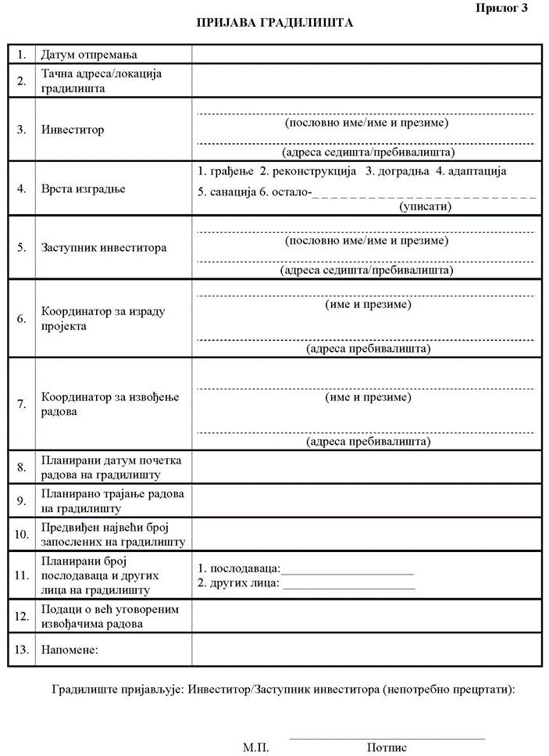
ПРИЈАВА СЕ АЖУРИРА У СЛУЧАЈУ:
ПРОМЕНА КОЈЕ УТИЧУ НА ЗАВРШЕТАК РАДОВА,
УВОЂЕЊА НОВОГ ПОСЛОДАВЦА ИЛИ ДРУГОГ ЛИЦА,
ПРИВРЕМЕНЕ ОБУСТАВЕ РАДОВА НА ГРАДИЛИШТУ.

Slide 9

ПОСЛОВИ КООРДИНАТОРА ЗА ИЗРАДУ ПРОЈЕКТА
врши координацију примене начела превенције;
израђује План првентивних мера којим је одређено уређење градилишта и специфичне мере безбедности и здравља на раду на том градилишту;
води рачуна да се при изради Плана превентивних мера узму у обзир све индустријске активности у близини градилишта;
припрема документа, која у складу са карактеристикама пројекта, садрже релевантне информацијe које је потребно узети у обзир у току извођења свих даљих радова на градилишту.

Slide 10
ПЛАН ПРЕВЕНТИВНИХ МЕРА
Ситуациони план
ПЛАН ПРЕВЕНТИВНИХ
МЕРА
Опис организације и
технологије извођења
радова
План фазе и рокова
извођења појединих
радова
Специфичне мере за безбедан и здрав рад
У односу на индустријске активности
Из Прилога 2

Slide 11
ПРИМЕНА НАЧЕЛА ПРЕВЕНЦИЈЕ
одражавање уређености и задовољавајућег нивоа чистоће градилишта | утврђивање услова за уклањање употребљених опасних материја
избор локација радних места и обезбеђивање доступности тим радним местима одређивањем саобраћајних површина, пролаза, прелаза и сл., за запослене и опрему за рад | складиштење и одлагање или уклањање отпада и шута
утврђивање услова под којима се ради са разним материјалима | усклађивање времена потребног за извођење појединих врста и фаза радова сагласно прогресу извођења радова на градилишту
одржавање у исправном стању средстава за рад и инсталација и спровођење превентивних и периодичних прегледа и испитивања опреме за рад, у циљу остваривања безбедних и здравих услова за рад на градилишту | сарадњу између послодаваца и других лица на градилишту
планирање и утврђивање површина и локација за складиштење разних материјала, а нарочито опасних материја | индустријске активности у близини градилишта

Slide 12

ПОСЛОВИ КООРДИНАТОРА ЗА ИЗВОЂЕЊЕ РАДОВА
1) врши координацију примене начела превенције када се:
  одлучује о техничким, технолошким и/или организационим решењима, у циљу планирања различитих елемената или фаза радова који треба да се изводе истовремено или један за другим
  процењују рокови потребни за завршетак тих радова или фаза радова.
2) координира реализацију планираних активности са циљем да се обезбеди да послодавци и друга лица:
  доследно примењују превентивне мере и где је неопходно,
  примењују специфичне мере из Плана превентивних мера,
3) предлаже покретање поступка израде измена или допуна Плана превентивних мера и докумената и обезбеђује податке потребне да се изврше те измене и допуне, узимајући у обзир настале промене на градилишту;

Slide 13
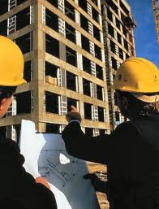
ПОСЛОВИ КООРДИНАТОРА ЗА ИЗВОЂЕЊЕ РАДОВА
4)организује сарадњу и међусобно обавештавање свих послодаваца и других лица који истовремено или један за другим изводе радове на градилишту, врши координацију њихових активности у погледу спровођења мера за безбедност и здравље на раду ради спречавања настанка повреда на раду и професионалних болести;
5) обезбеђује да сви послодаваци и друга лица на градилишту буду упознати са Планом превентивних мера, односно са његовим изменама или допунама;
6) координира споразуме ради провере да се радне активности изводе правилно;
7) предузима мере ради обезбеђивања да приступ на градилиште имају само лица која имају дозволу да могу да уђу на градилиште;
8) обавештава надлежну инспекцију рада о случајевима када послодавци и друга лица не примењују мере за безбедан и здрав рад;

Slide 14
ПОСЛОВИ КООРДИНАТОРА ЗА ИЗВОЂЕЊЕ РАДОВА
9) врши непосредну контролу градилишта на коме врши координацију, и то:
(1) свакодневно на изградњи објеката који су према пропису којим се уређује планирање и изградња одређени као објекти од посебног значаја за Републику Србију, код који се због сложености њиховог извођења појављује специфичан ризик по безбедност и здравље запослених и других лица,
(2) свакодневно када се издаје дозвола за рад за извођење радова на висини, у дубини, у скученом простору, у простору са потенцијално експлозивним атмосферама, на енергетском објекту, при коришћењу опасне хемијске материје, рад у зонама у којима је присутна озбиљна, неизбежна или непосредна опасност или штетност која може да угрози здравље запосленог,
(3) за остала градилишта према организацији и технологији извођења радова из Плана превентивних мера безбедности и здравља на раду, а најмање једном у пет радних дана.
10) води извештај о контроли градилишта (прилог 6) и упознаје инвеститора, односно заступника инвеститора о променама на градилишту.

Slide 15
ЕВИДЕНЦИЈА О КОНТРОЛИ ГРАДИЛИШТА
Датум контроле
Тачна адреса/локација градилишта
Опис стања на градилишту са приложеним фотографијама
Опис уочених недостатака
Предлог за отклањање недостатака
Задужен за отклањање недостатака
Напомене

Slide 16

ОБАВЕЗЕ ПОСЛОДАВЦА И ДРУГИХ ЛИЦА
ОПШТЕ ОБАВЕЗЕ
ОБАВЕШТАВАЊЕ ЗАПОСЛЕНИХ
САРАДЊА СА ЗАПОСЛЕНИМА

Slide 17

КАЗНЕНЕ ОДРЕДБЕ
Новчане казне за прекршај
запрећене су за:
инвеститора, односно заступника инвеститора,
послодавца,
друга лица,
координаторе.

Slide 18
ПРЕГЛЕД РАДОВА ПРИ ИЗГРАДЊИ ОБЈЕКТА
Ископавање, Земљани радови, Грађење, Mонтажа и демонтажа већ произведених елемената,
Реконструкција или опремање, Адаптација, Реновирање, Санација, Демонтирање, Рушење,
Инвестиционо одржавање, Одржавање - бојење и чишћење, Дренажа.
ПРЕГЛЕД РАДОВА ПРИ КОЈИМА СЕ ПОЈАВЉУЈЕ СПЕЦИФИЧАН РИЗИК
ОД НАСТАНКА ПОВРЕДА И ОШТЕЋЕЊА ЗДРАВЉА ЗАПОСЛЕНИХ
Рад при којем се појављује посебан ризик за запослене
од: затрпавања у ископима дубљим од 1 m услед обр-
ушавања земље, пропадања услед рада на меком или
мочварном терену или пада са висине веће од 2 m,
при чему је тај ризик повећан услед саме природе
процеса рада или утицаја околине радног места
Рад при којем се појављује посебан ризик за
запослене услед излагања хемијским или
биолошким агенсима, односно при којем се
јављају посебне опасности и/или штетности
или је за обављање тог рада прописан
лекарски преглед запослених
Рад при којем су запослени
изложени јонизујућем зрачењу
Рад који обављају рониоци уз употребу система
за довод свежег или компримованог ваздуха
Рад у близини електричних
водова високог напона
Рад који обављају запослени у кесонима
са ваздухом под притиском
Рад при којем се појављује посебан
ризик за запослене од утапања
Рад на монтажи или расклапању
тешких монтажних склопова
Рад на бунарима, под земљом и у тунелима
Рад са експлозивним материјама
ЗАКОН О БЗР, ЗАКОН О ПЛАНИРАЊУ И ИЗГРАДЊИ, ЗАКОН О ЗОП, УРЕДБА О БЗР НА ПРИВРЕМЕ-
НИМ ИЛИ ПОКРЕТНИМ ГРАДИЛИШТИМА, ПРАВИЛНИЦИ, ТЕХНИЧКИ ПРОПИСИ И СТАНДАРДИ

Slide 19
ПРЕГЛЕД ОПШТИХ МЕРА ЗА БЕЗБЕДАН И ЗДРАВ РАД
Стабилност и чврстоћа
Енергетске инсталације
Саобраћајне површине и излази за евакуацију у случају опасности
Откривање и гашење пожара
Проветравање
Излагање опасностима и штетностима
Температура
Природно и вештачко осветљење радног места, просторија и саобраћајних површина
Врата и капије
Саобраћајне површине - oпасне зоне
Места и рампе за утовар и истовар
Несметано кретање на радном месту
Прва помоћ
Помоћне просторије
Просторије за одмор и/или смештај
Труднице и мајке које доје
Запослени са инвалидитетом
Остало

Slide 20
ПРЕГЛЕД ПОСЕБНИХ МЕРА ЗА БЕЗБЕДАН И ЗДРАВ РАД
РАДНА МЕСТА У ЗАТВОРЕНОМ ПРОСТОРУ
Стабилност и чврстоћа
Врата за евакуацију у случају опасности
Проветравање
Температура
Природно и вештачко осветљење
Подови, зидови, таванице просторија
Прозори и кровни прозори
Врата и капије
Саобраћајне површине
Посебне мере за покретне степенице и стазе
Величина просторија
РАДНА МЕСТА НА ОТВОРЕНОМ ПРОСТОРУ
Стабилност и чврстоћа
Енергетске инсталације
Атмосферски утицаји
Предмети који могу пасти
Пад са висине
Скеле и лестве
Опрема за дизање
Возила и опрема за ископавање и преношење материјала
Инсталације, опрема и уређаји
Ископи, бунари, подземни радови, тунели и земљани радови
Рушење
Метални и бетонски рамови, оплате и тешки монтажни елементи
порне конструкције и кесони
Радови на крову

Slide 21
ХВАЛА НА ПАЖЊИ!

